Slide 1
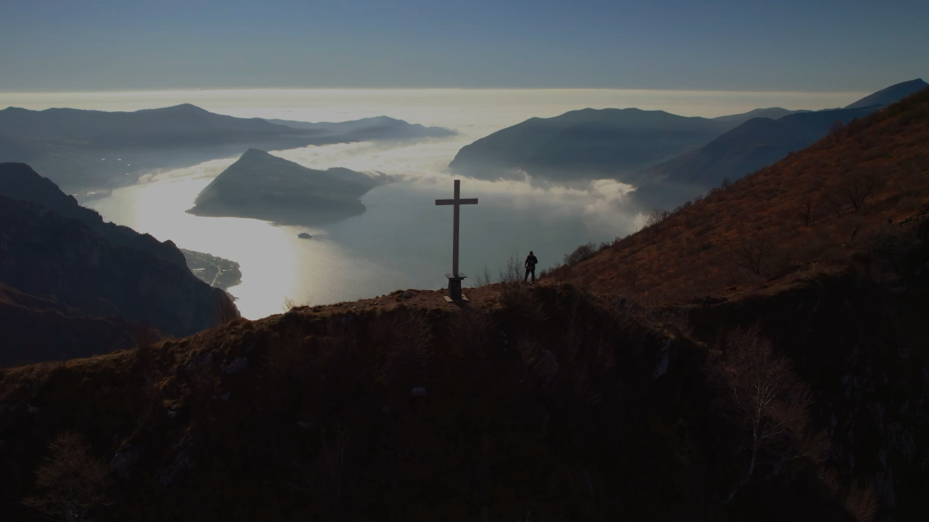

Slide 2
В ПРОШЛЫЙ РАЗ МЫ ЧИТАЛИ ДИСКУССИЮ ХРИСТА
С САДДУКЕЯМИ
О ВОСКРЕСЕНИИ МЁРТВЫХ:
Страсть Христа меняет мой взгляд на загробную жизнь.
Позвольте раю и грядущей вечности стать, с одной стороны, вашим происхождением, а, с другой, вашим предназначением. Пусть это место формирует и преображает ваше поведение.

Slide 3

Самая. Главная. Заповедь.

Slide 4
Фарисеи же, услышав, как Иисус заставил замолчать саддукеев, собрались вокруг Него. Один из них, учитель Закона, чтобы поймать Иисуса на слове, спросил:
– Учитель, какая заповедь в Законе самая важная?
Иисус ответил:
– «Люби Господа, Бога твоего, всем сердцем своим, всей душой своей и всем разумом своим». Это первая и самая важная заповедь. Вторая же подобна ей: «Люби ближнего твоего, как самого себя». Весь Закон и учение пророков основаны на этих двух заповедях.
(Евангелие от Матфея 22:34-40)

Slide 5
КАКАЯ ГЛАВНАЯ ЗАПОВЕДЬ?
Любить Бога
Любить людей, начиная с себя
Это и есть «истинная религия» и путь к свободе,
счастью и благословению.

Slide 6
КНИГА ВТОРОЗАКОНИЕ, 6 ГЛАВА
Вот повеления, установления и законы, которые Господь, ваш Бог, велел мне научить вас соблюдать в земле, куда вы вступаете, чтобы овладеть ею, чтобы вы, ваши дети и дети ваших детей боялись Господа, вашего Бога, пока живы, соблюдали все Его установления и повеления, которые я даю вам, и чтобы ваша жизнь была долгой. Слушай, Израиль, и старайся повиноваться, чтобы у тебя всё было благополучно,
и умножится твой народ в земле, где течет молоко и мед, – как и обещал вам Господь, Бог ваших отцов. 4 Слушай, Израиль! Господь, наш Бог, — единый Господь.

Slide 7
КНИГА ВТОРОЗАКОНИЕ, 6:5
Люби Господа, Бога твоего, всем сердцем своим, всей душой своей и всеми силами своими.
Эти повеления, которые я даю тебе сегодня, должны быть у тебя в сердце. Внушай их своим детям. Говори о них, когда сидишь дома и когда идешь по дороге, когда ложишься и когда встаешь. Навяжи их как символы на руки и обвяжи ими лоб. Напиши их на дверных косяках и на воротах своего дома.

Slide 8
Когда Господь, твой Бог, введет тебя в ту землю, которую Он клялся дать твоим отцам Аврааму, Исааку и Иакову, землю с большими, процветающими городами, которые ты не строил, домами, наполненными всяким добром, которое ты не собирал, колодцами, которые ты не копал, виноградниками и оливковыми рощами, которые ты не сажал, то, поев и насытившись, берегись, не забудь Господа, Который вывел тебя из Египта, из земли рабства. Бойся Господа, твоего Бога, служи Ему одному и клянись Его именем.

Slide 9
ПРИЧИННО-СЛЕДСТВЕННЫЕ СВЯЗИ: КАК ЛЮБИТ БОГ
- стих 2: «чтобы ваша жизнь была долгой»,
- стих 3: «старайся повиноваться, чтобы у тебя всё было благополучно»,
- стих 6: «эти повеления, которые я даю тебе сегодня, должны быть у тебя в сердце»,
- стих 12: «берегись, не забудь Господа»,
- стих 13: «бойся Господа, твоего Бога, служи Ему одному».

Slide 10
ВТОРАЯ ЗАПОВЕДЬ.
КНИГА ЛЕВИТ, 19:18
Не мсти и не таи злобы на соплеменника,
но люби ближнего твоего, как самого себя.
Я — Господь.

Slide 11
ШКАЛА УЯЗВЛЁННОЙ ГОРДЫНИ
Без взаимоотношений любви с Небесным Отцом, Спасителем и Духом Святым я не смогу полюбить ни себя, ни ближнего.
Тварь дрожащая VS Центр Вселенной
(«Я Господь!» То есть не ты)

Slide 12
ПРАВИЛЬНЫЕ ОТВЕТЫ
Быть подлинно верующим — значит любить Бога и любить людей, которых Он сотворил по Своему Образу; любить Бога и человека не туманно и сентиментально, а вручить себя полностью Богу и практическому служению людям.

Slide 13
ЛЮБИ – СЛОВАРЬ ОЖЕГОВА
Глубокое эмоциональное влечение,
сильное сердечное чувство.
Чувство глубокого расположения,
самоотверженной и искренней привязанности
Постоянная, сильная склонность, увлечённость

Slide 14
ВЕРНОСТЬ БОГУ СПАСАЮЩЕМУ
Каков мой запрос к Богу здесь и сейчас? Соревнование? Торговля? Или необходимость упасть на грудь, к Отцу, из общения с Которым я давным давно выпал? Сам Бог говорит: «Полюби меня – и станешь глубинно счастлив».

Slide 15
ПОСЛАНИЕ К РИМЛЯНАМ 5:8
«Бог проявил Свою любовь к нам в том, что Христос умер за нас, когда мы были ещё грешниками».

Slide 16


Slide 17
ПРИМЕНЕНИЕ
Добро пожаловать в религию, в основе которой лежит проактивная исцеляющая любовь Творца к человеку, и человеку есть, чем ответить!
Если моя цель – жить хорошо, буду учиться послушанию Богу. Буду изучать Его Слово, просить мудрости и синхронизировать свою волю с Его волей. Буду искать любви. Любви к Богу, какой её видит Он. Буду учиться любить себя, как Бог учит любить, а не как этого хочется мне. И пусть Господь через это сформирует мою любовь к ближнему. Не абстрактную, но предметную.

Slide 18


